Slide 1
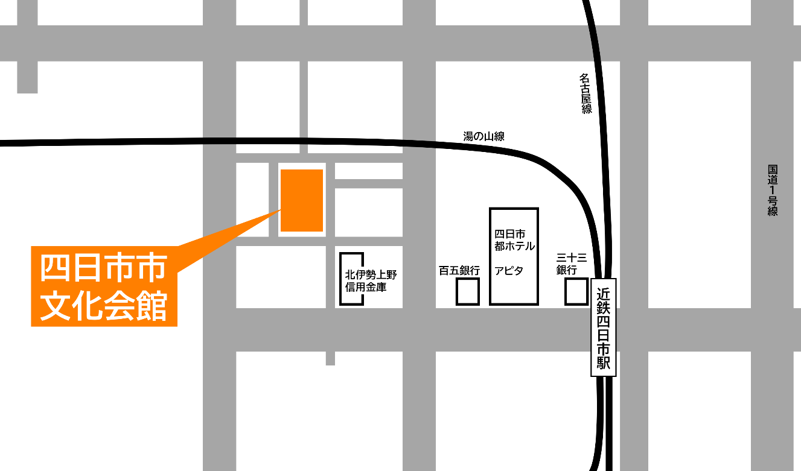
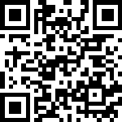
送信先 ＦＡＸ ０５９-３５４-８２８０
四日市市役所 高齢福祉課 山内 行
申込方法
会場案内
下の参加申込書に必要事項をご記入の上、郵送、またはFAXしていただくか、申込フォームよりお申込みください。
郵送宛先
〒510-8601
四日市市諏訪町1-5 高齢福祉課 宛
FAX
059-354-8280
申込フォーム
右の申込フォームから
アクセスください
近鉄四日市駅より、西出口から徒歩１０分
近鉄四日市駅西口より、三重交通バス、文化会館前バス停下車で徒歩５分
公共交通機関の利用にご協力をお願いします。
※定員に達した場合は抽選となります。参加の可否については、９月１日頃に郵送にて通知いたします。参加者には参加券を送付いたしますので、当日は必ずご持参ください。
【参加申込書】
申込締切 8月22日(金) 必着
氏 名・電 話・住 所 |  | 属 性
氏名 | 電話 | □認知症当事者 □家族介護者 □医療・福祉関係者 □認知症に関心がある方
〒
氏名 | 電話 | □認知症当事者 □家族介護者 □医療・福祉関係者 □認知症に関心がある方
〒

